Slide 1

KHÓA LUẬN TỐT NGHIỆP
Xây dựng hệ thống quản lý bán hàng trên nền tảng python
Giảng viên hướng dẫn:
Ths. Đoàn Phước Miền
Sinh viên thực hiện:
Nguyễn Minh Đức

Slide 2
NỘI DUNG
01
02
ĐẶT VẤN ĐỀ
CƠ SỞ LÝ THUYẾT
03
04
KẾT QUẢ ĐẠT ĐƯỢC
THỰC NGHIỆM
05
KẾT LUẬN & HƯỚNG PHÁT TRIỂN

Slide 3

ĐẶT VẤN ĐỀ
Hiện nay, mọi lĩnh vực trong đời sống điều được ứng dụng công nghệ thông tin và tin học hóa vào việc quản lý.
Một hệ thống quản lý tốt sẽ giúp tối ưu hóa quy trình, giảm chi phí và nâng cao cạnh tranh, không chỉ giúp quản lý dữ liệu hiệu quả mà còn tạo điều kiện kết nối dễ dàng với đối tác và khách hàng, mang lại nhiều lợi ích thiết thực cho doanh nghiệp.

Slide 4



CƠ SỞ LÝ THUYẾT
CÔNG NGHỆ SỬ DỤNG
FRONT-END
BACK-END
Giữ văn bản

Slide 5


CƠ SỞ LÝ THUYẾT
CÔNG CỤ THỰC HIỆN
Viết mã nguồn
Vẽ mô hình dữ liệu
Giữ văn bản

Slide 6
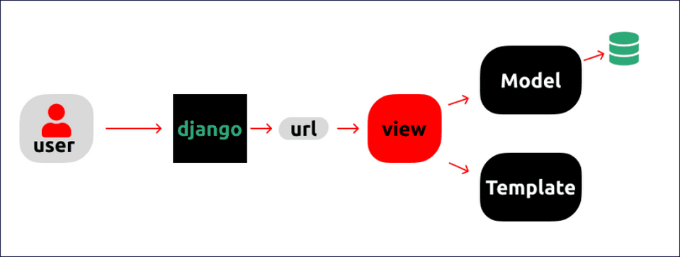
CƠ SỞ LÝ THUYẾT
MÔ HÌNH MVT

Slide 7
QUẢN TRỊ
THÔNG TIN, TÀI KHOẢN NGƯỜI DÙNG
GIỎ HÀNG, SẢN PHẨM TRONG GIỎ
ĐƠN HÀNG, SẢN PHẨM TRONG ĐƠN
ĐĂNG KÝ, ĐĂNG NHẬP
QUẢN LÝ SẢN PHẨM, LOẠI SẢN PHẨM
ĐÁNH GIÁ CỦA KHÁCH HÀNG
THANH TOÁN, THỐNG KÊ SẢN PHẨM

Slide 8
QUY TRÌNH MUA HÀNG
KHÁCH HÀNG
QUẢN LÝ GIỎ HÀNG
ĐẶT HÀNG
ĐỂ LẠI ĐÁNH GIÁ
Truy cập trang website, đăng ký, đăng nhập, xem, tìm kiếm, đặt mua sản phẩm
Kiểm tra thông tin thanh toán sản phẩm, tiến hành thanh toán
Xác nhận đơn hàng và chọn phương thức thanh toán
Sau khi đăng nhập và mua hàng khách hàng có thể để lại bình luận đánh giá sản phẩm
1
2
3
4
5
6
7
CHỌN SẢN PHẨM
NHẬP THÔNG TIN
THEO DÕI ĐƠN HÀNG
Chọn sản phẩm muốn mua, xác nhận thêm vào giỏ hàng
Khách có thể mua hàng bằng cách đăng nhập và xác nhận đặt hàng
Khách mua hàng có thể xem lại đơn hàng đã đặt

Slide 9
03
THỰC NGHIỆM

Slide 10
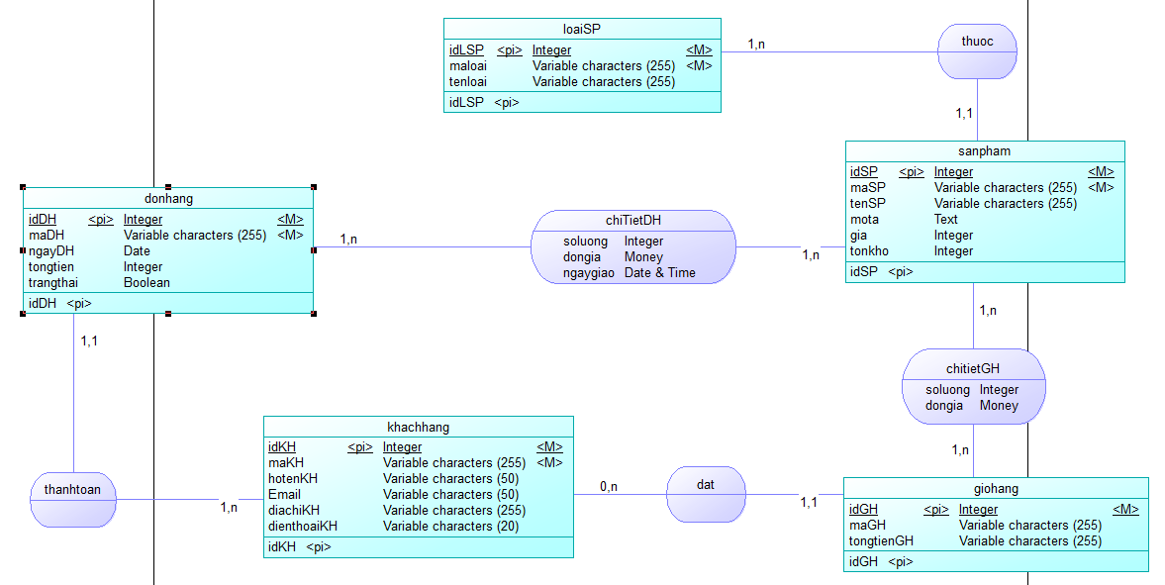

Slide 11
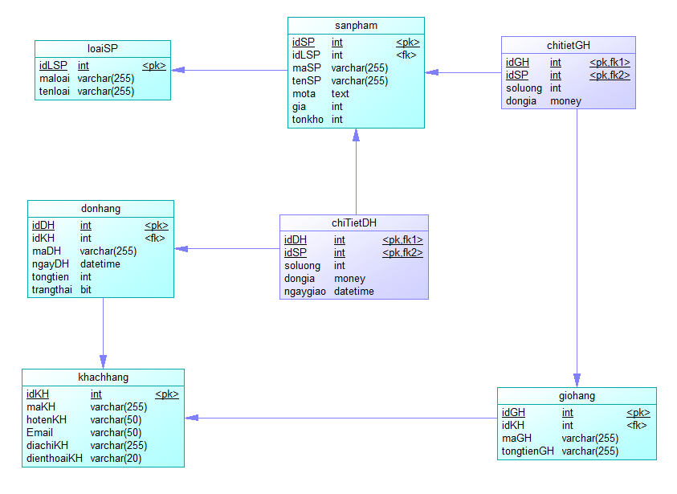

Slide 12
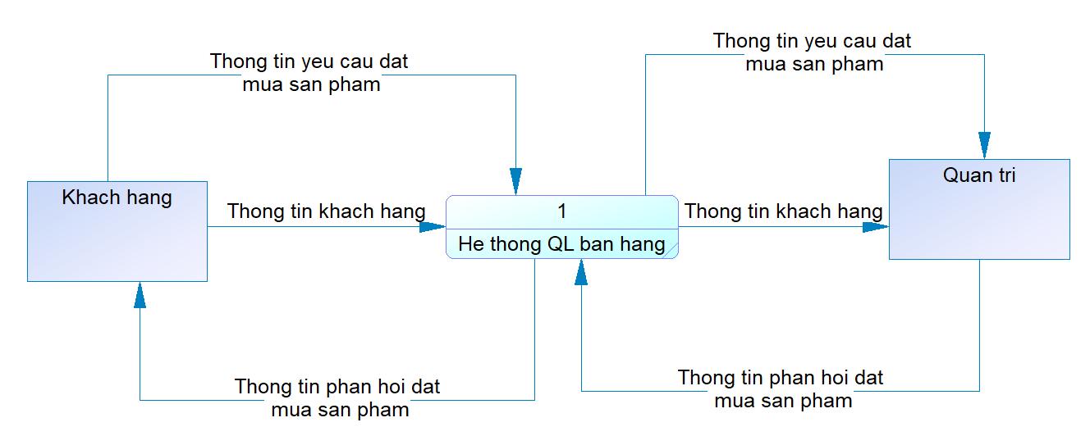

Slide 13
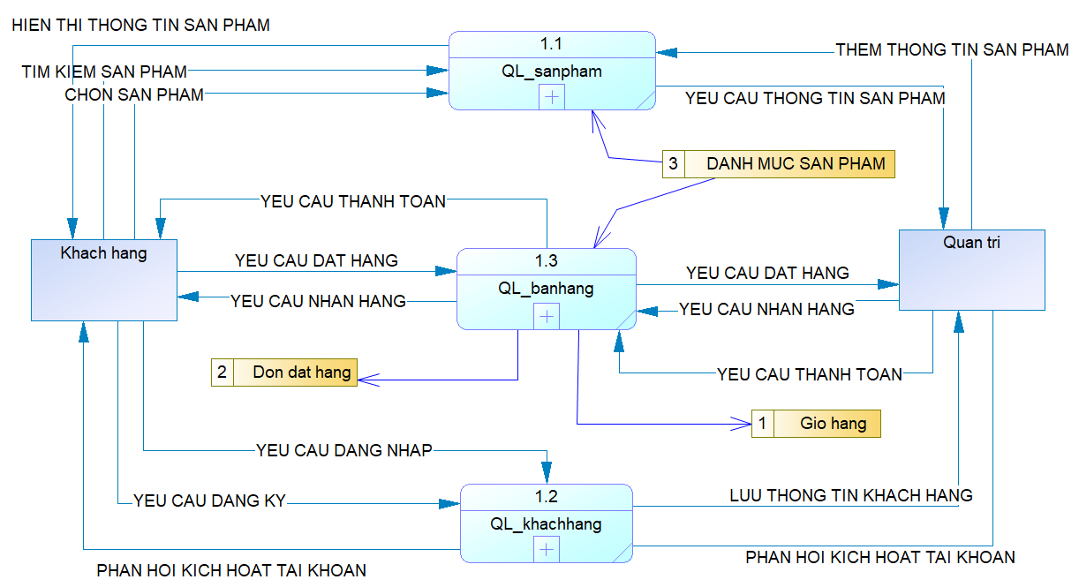

Slide 14
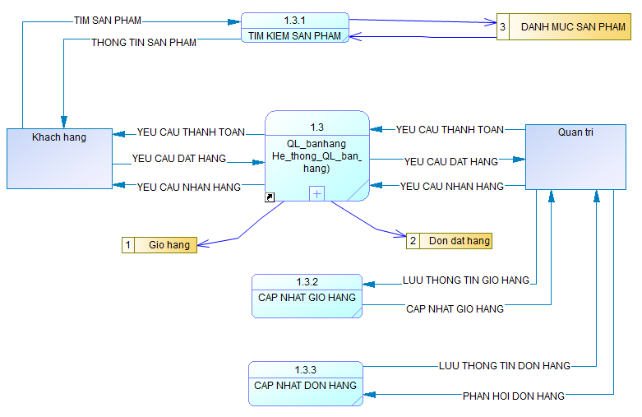

Slide 15
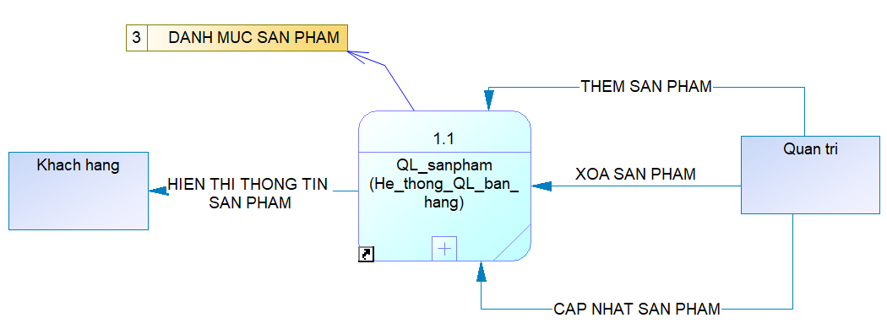

Slide 16
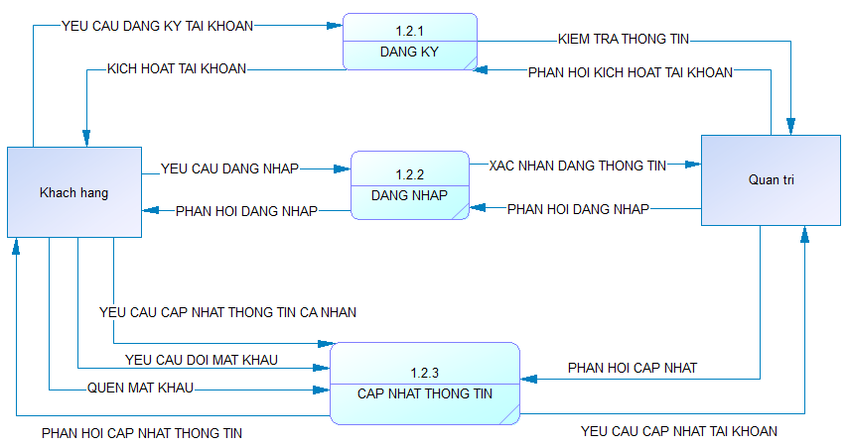

Slide 17
04
KẾT QUẢ ĐẠT ĐƯỢC

Slide 18
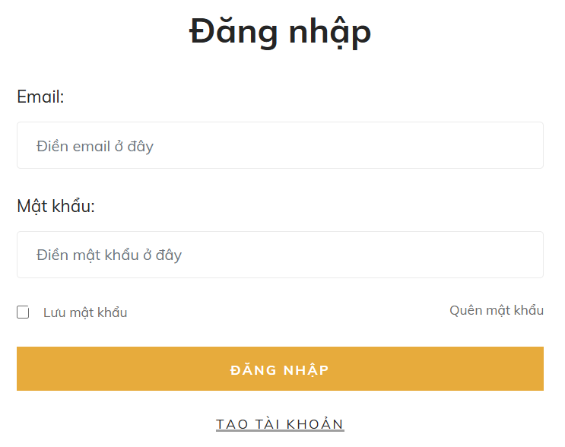
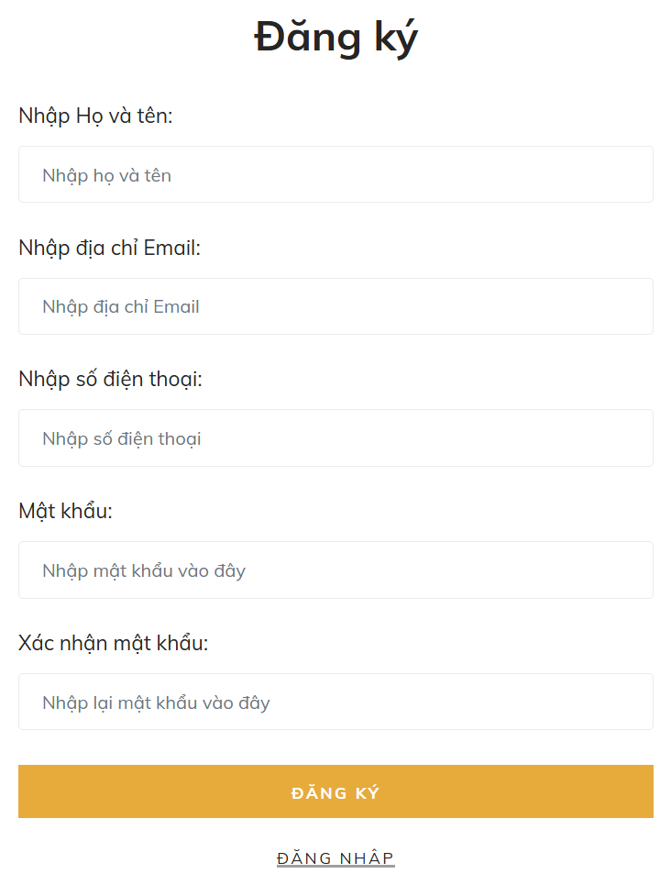
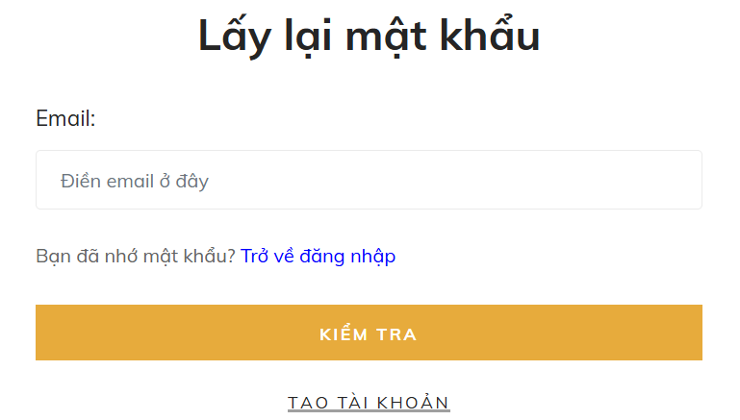

Slide 19
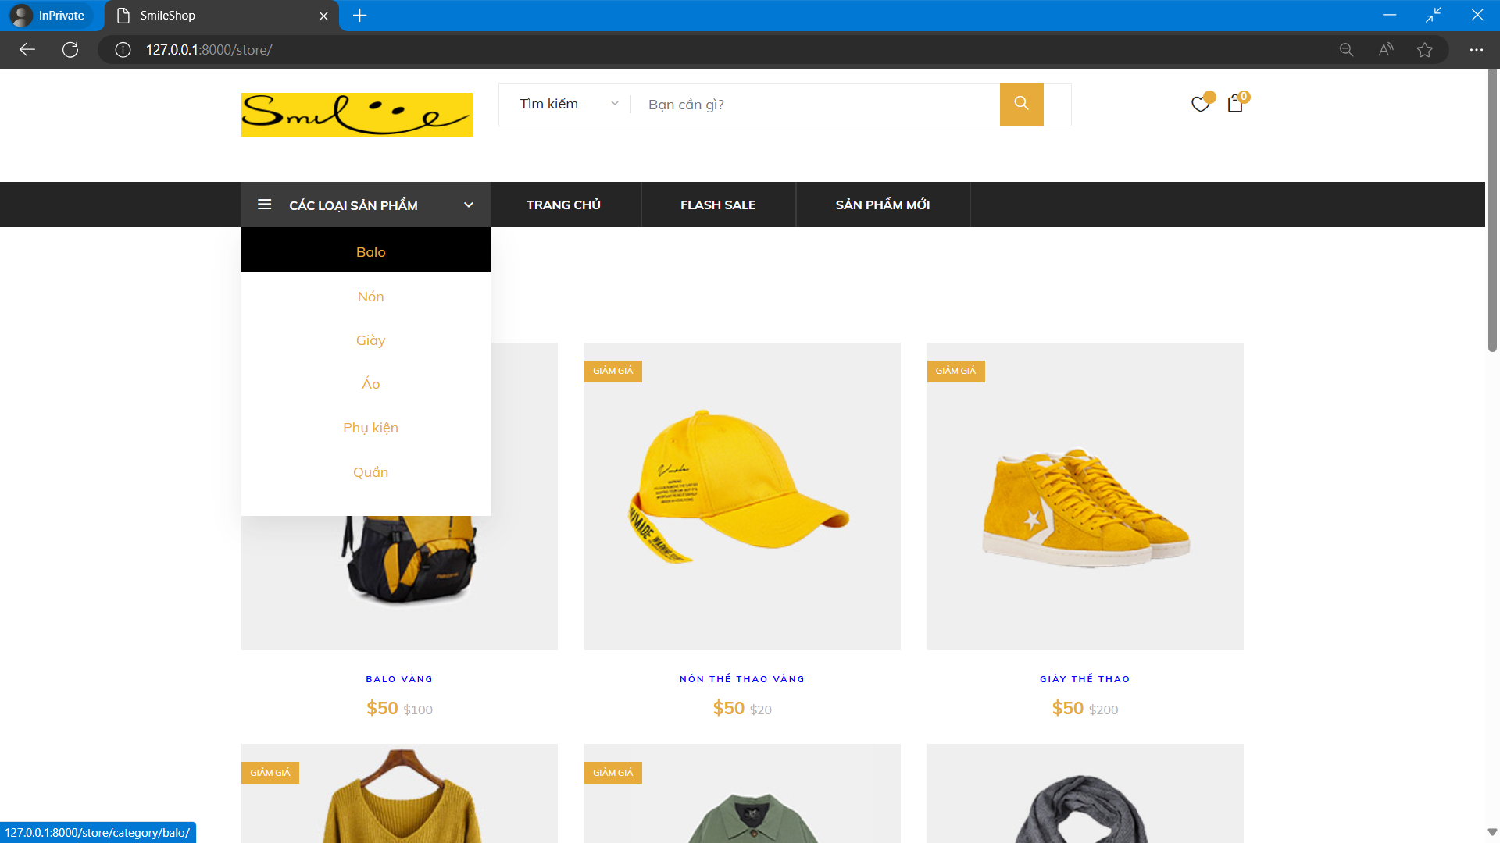
10

Slide 20
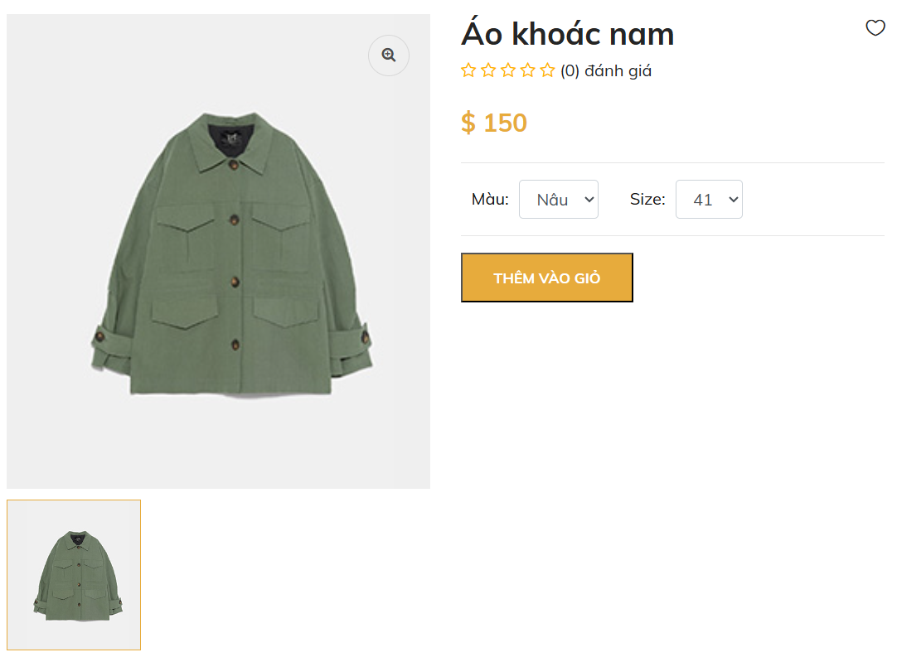
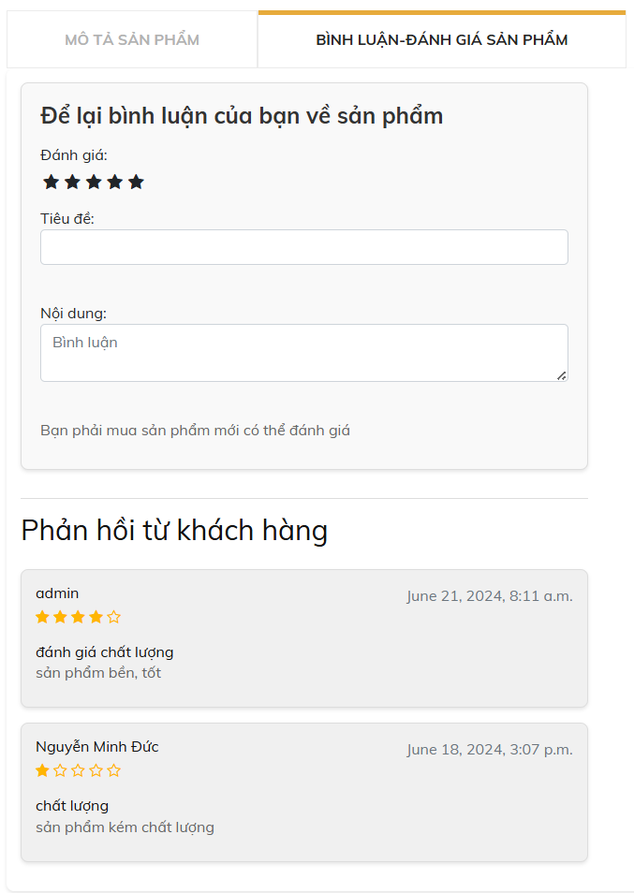
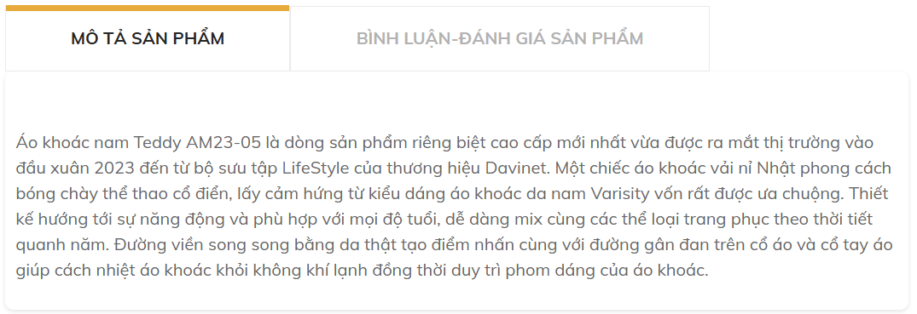
10

Slide 21
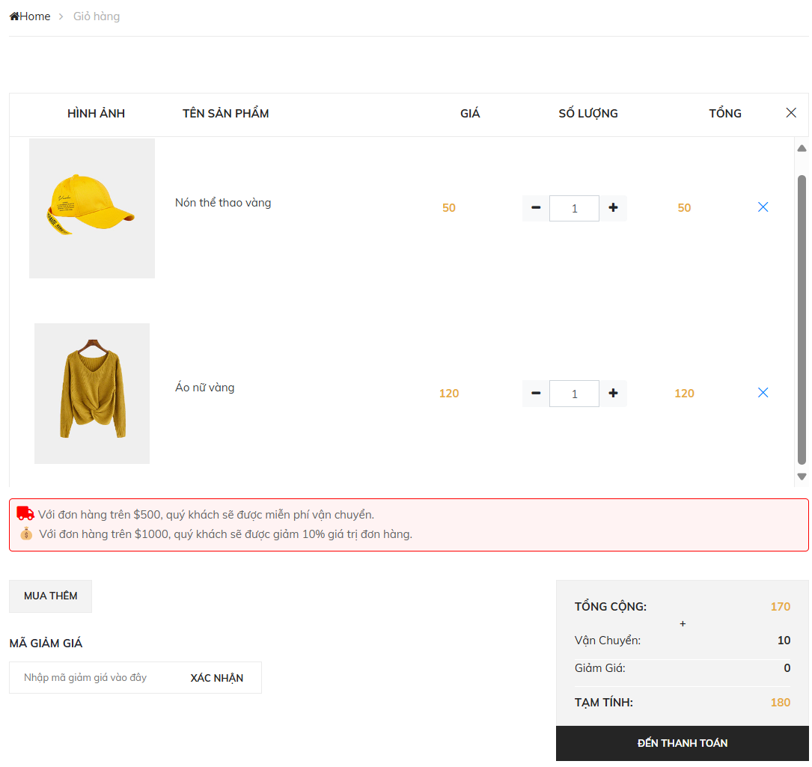
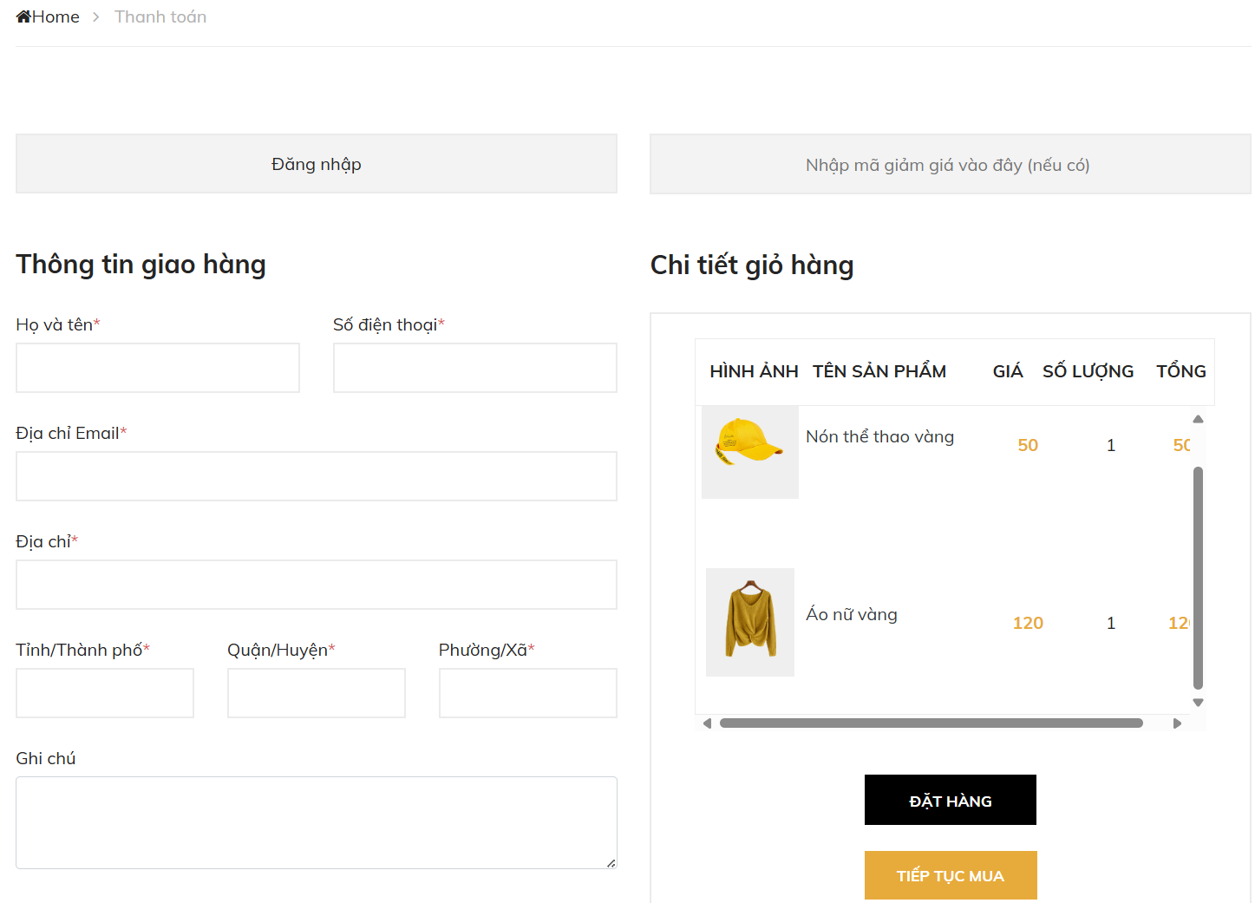
10

Slide 22
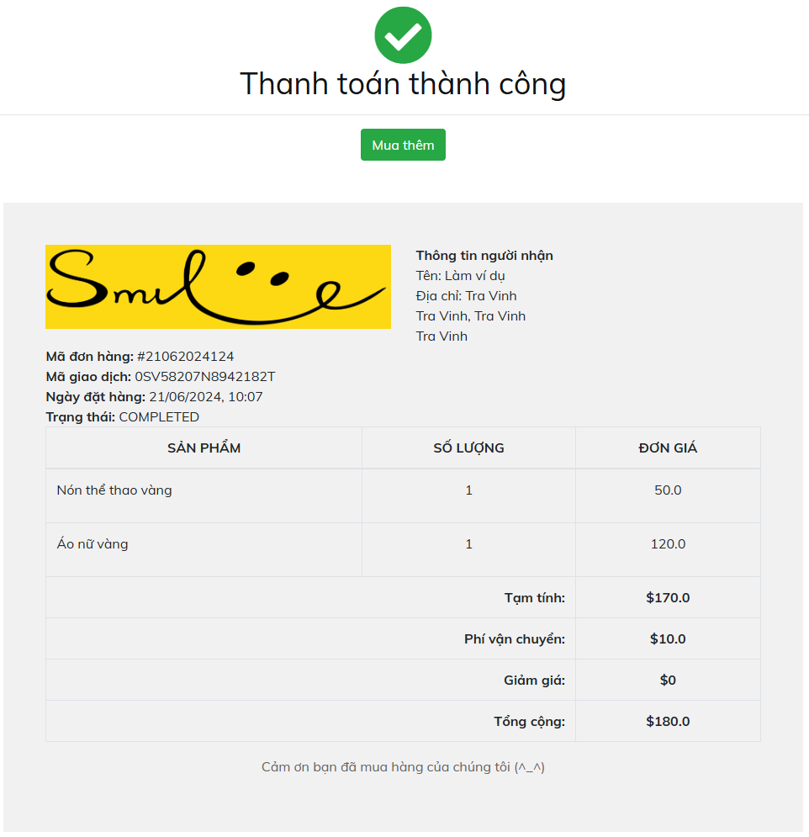
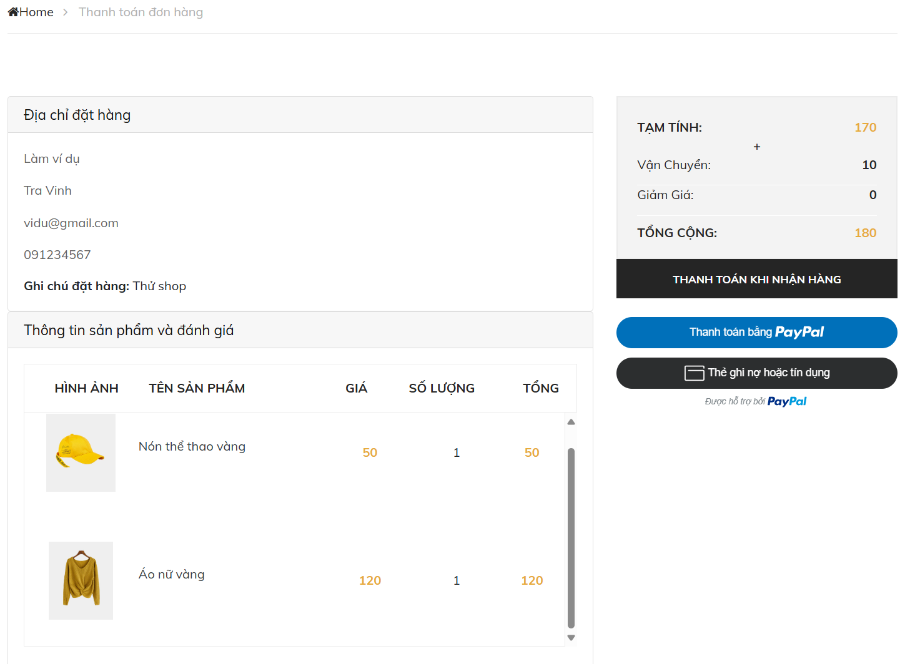
10

Slide 23
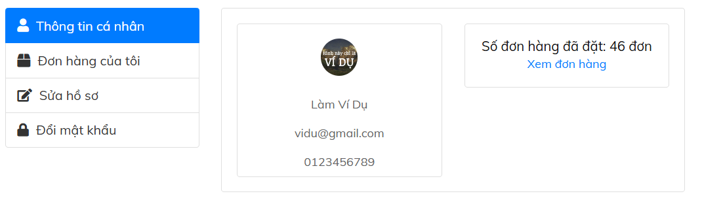
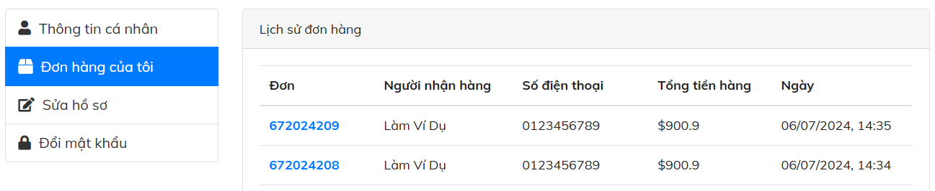
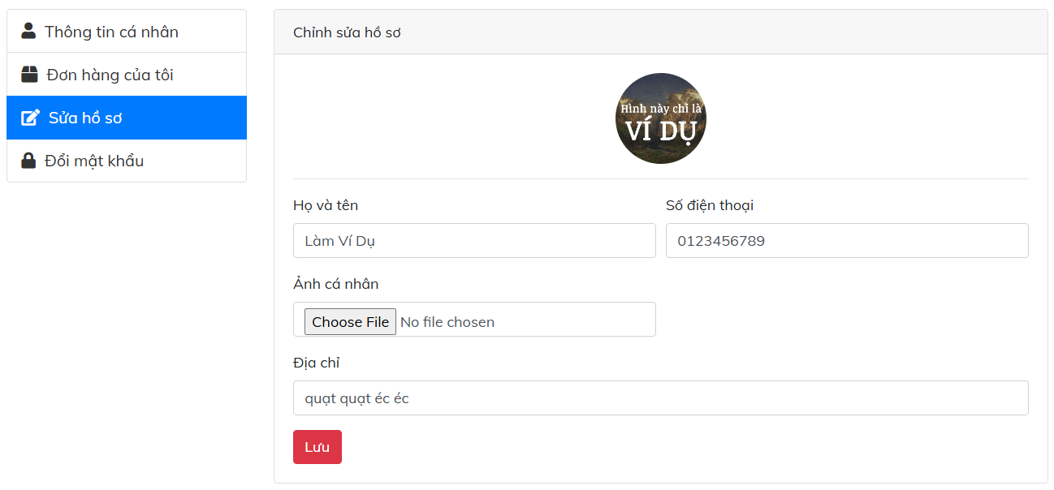
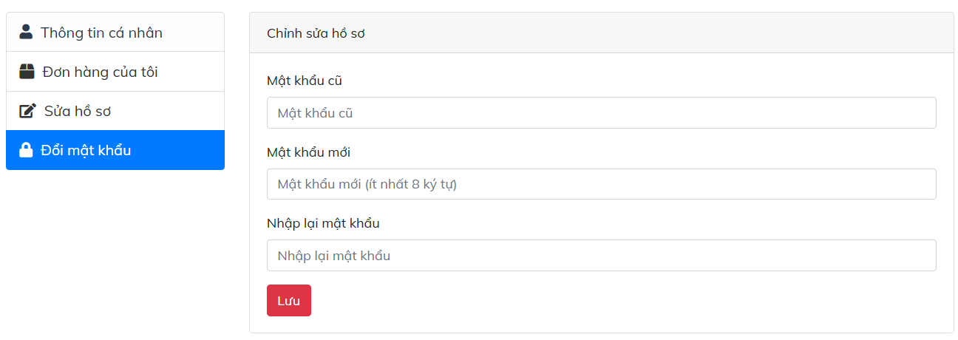
10

Slide 24
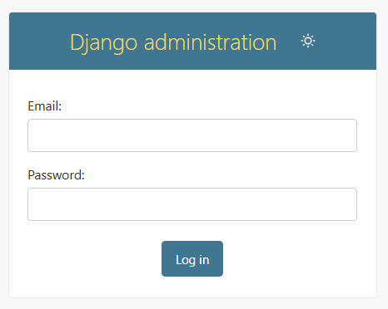
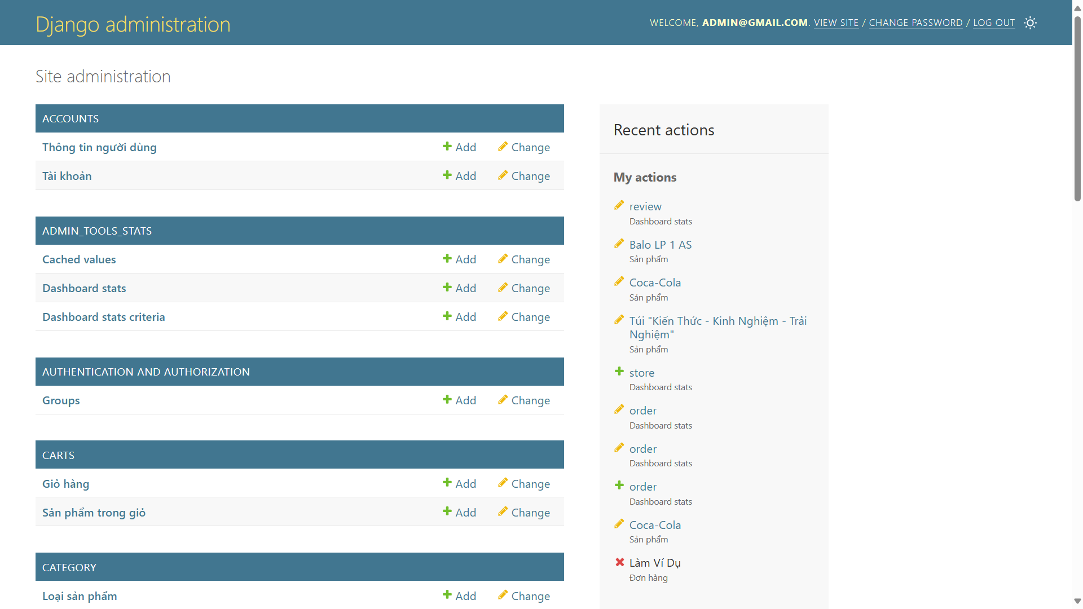
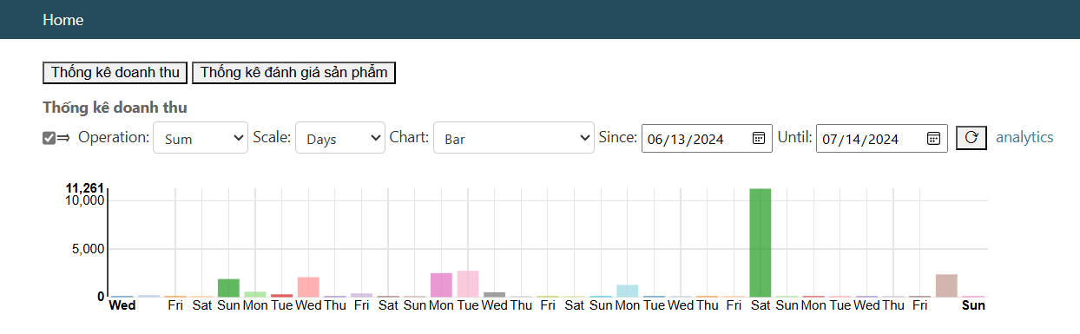
10

Slide 25
KẾT LUẬN
HƯỚNG PHÁT TRIỂN
Giao diện đơn giản, thân thiện dễ sử dụng phù hợp với nhiều đối tượng người dung
Django cung cấp một giao diện quản trị mạnh mẽ cho phép quản lý cơ sở dữ liệu trực tiếp trên nền tảng web
Phát triển thêm trên các nền tảng IOS và Android
Tích hợp chatbot và các công cụ hỗ trợ khách hàng
Cập nhật tình trạng giao hàng như: chờ lấy hàng, giao hàng. Hiển thị quá trình giao hàng qua Google map

Slide 26
CẢM ƠN QUÝ THẦY, CÔ VÀ CÁC BẠN ĐÃ LẮNG NGHE

